Slide 1
Equipo de protección personal (EPP)
Cómo sacarte el EPP
Notes:
Es esencial sacarse correctamente el equipo de protección personal después de realizar tareas en la granja durante las emergencias de enfermedades animales para evitar la propagación de enfermedades desde el lugar de la respuesta

Slide 2
Formación Just in Time
Notes:
Este módulo de capacitación “Justo a tiempo” muestra los pasos a seguir para sacarse correctamente el EPP de nivel C.

Slide 3
La importancia de sacarte correctamente el EPP
Prevenir la contaminación cruzada accidental, la propagación de patógenos y la exposición del personal que responde.
Evita tocar las superficies exteriores de los artículos del EPP
Ponga los artículos al revés a medida que te los vayas sacando, para que no salgan los contaminantes.
Notes:
Si no se saca el EPP de forma correcta puede provocar la propagación accidental de patógenos y la exposición del personal de respuesta. Durante el proceso, tenga en cuenta estos consejos. Evita tocar las superficies externas para evitar la contaminación cruzada de la ropa de abajo. Asegúrate que los contaminantes queden dentro de los artículos de ropa poniéndolos al revés a medida que te los vayas sacando.

Slide 4
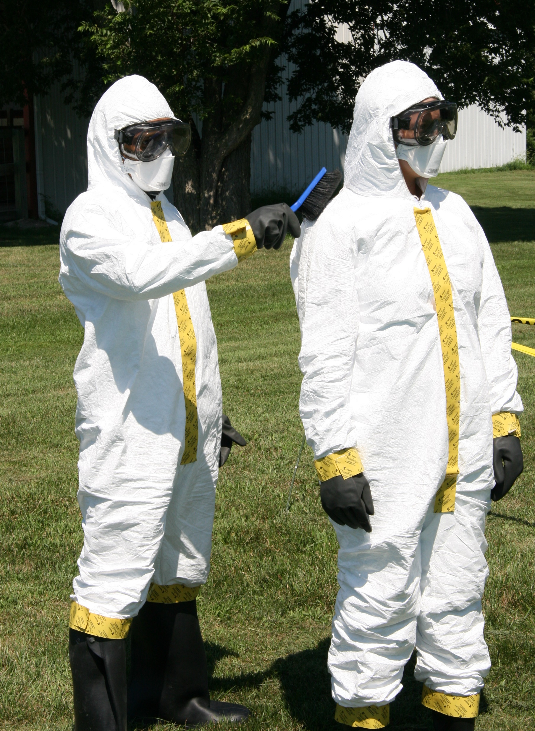
Eliminar restos orgánicos
El personal debe sacarse la ropa en el "lado sucio" o en la Zona Caliente
Cepilla en seco el exterior del EPP y la parte inferior de las botas
Notes:
El personal se debe sacar el EPP en el "lado sucio" designado o en la zona caliente del sitio. Cepilla cualquier material orgánico de las superficies exteriores del EPP y de la parte inferior de las botas o cubrebotas.
Al igual que con el procedimiento de colocación del EPP, el personal se lo debe sacar de forma segura y eficiente utilizando el sistema de ayudante. El/la ayudante debe permanecer con el EPP completo durante todo el proceso.
Foto de Andrew Kingsbury/CFSPH

Slide 5
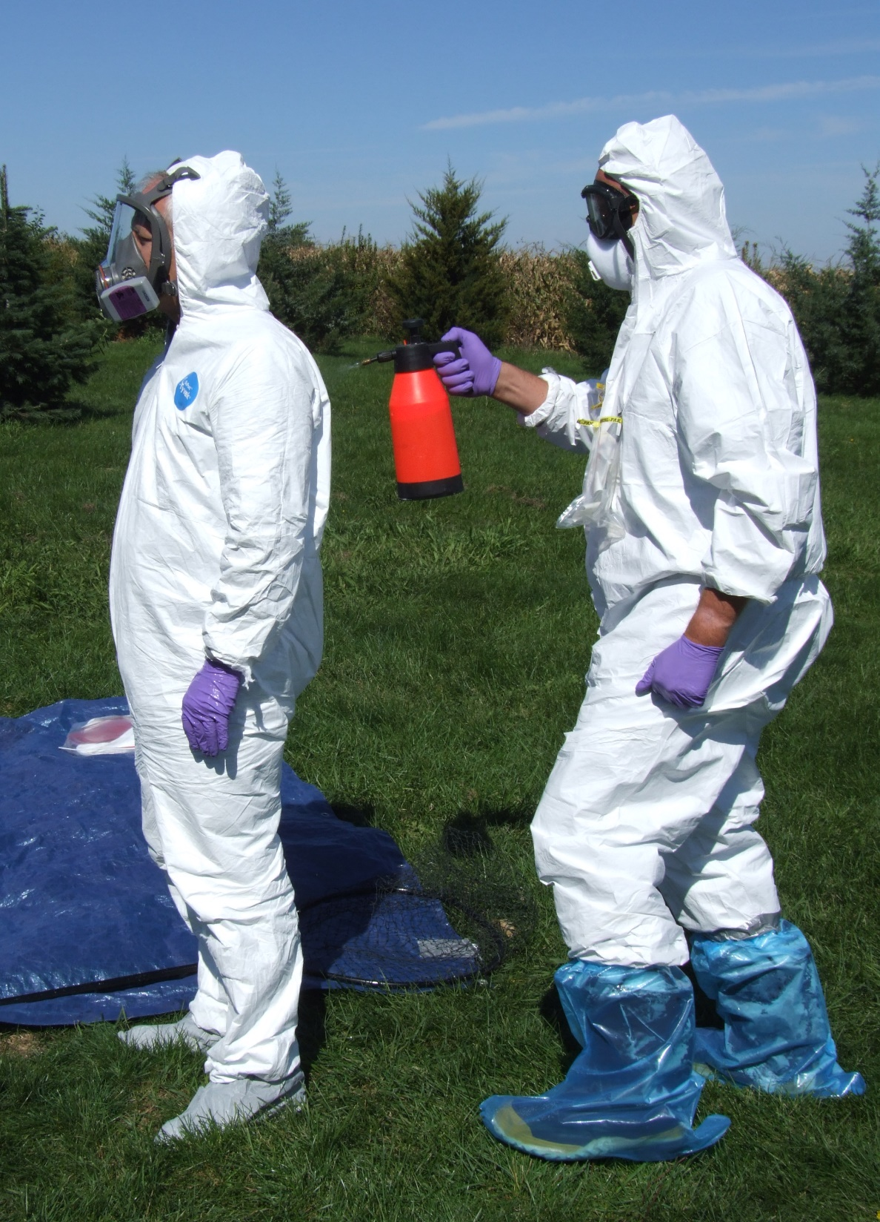
Descontaminar
Desplazarse a la zona de descontaminación (Zona tibia)
Desinfectar superficies exteriores
Notes:
A continuación, entre en la zona tibia. Debe utilizarse un desinfectante aprobado para descontaminar todas las superficies externas del EEP y cualquier otro equipo utilizado en el lugar.
Foto de Jane Galyon/CFSPH

Slide 6
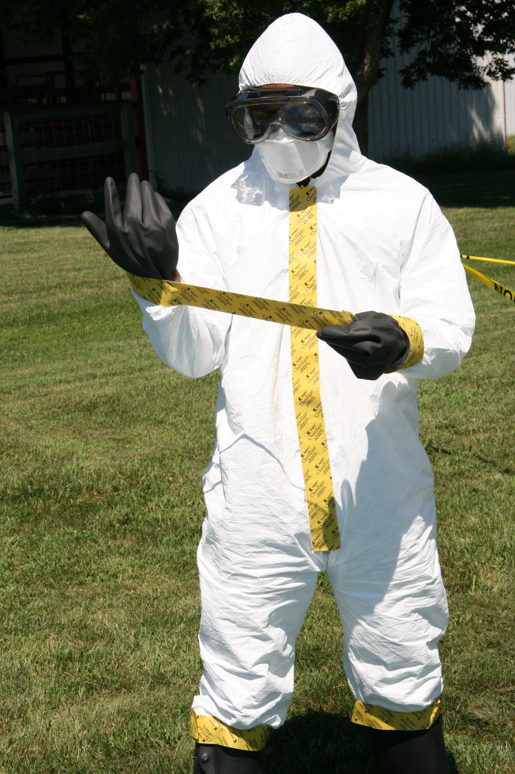
Cómo sacarte el EPP
Retira toda la cinta adhesiva del overol y el protector facial, si corresponde
Desecha la cinta
Desabrocha el overol de protección
Notes:
Una vez hayas completado el proceso anterior, retira toda la cinta adhesiva del overol, incluidas las mangas, las botas y la zona del cierre (y el protector facial, si corresponde). Desecha la cinta adhesiva en los contenedores suministrados. Desabrocha el overol de protección.
Foto de Andrew Kingsbury/CFSPH

Slide 7
Sacarte un par de guantes con cuidado
Tomar precaución para evitar la contaminación cruzada
de forma que queden al revés
utiliza la superficie interior de ese guante para sacarte el otro.
Notes:
Sácate un par de guantes (resistentes a productos químicos) de forma que quede al revés. Luego, utiliza la superficie interior de ese guante para sacarte el otro. Deposítalos en el contenedor designado para su descontaminación o eliminación.
Foto de Andrew Kingsbury/CFSPH

Slide 8
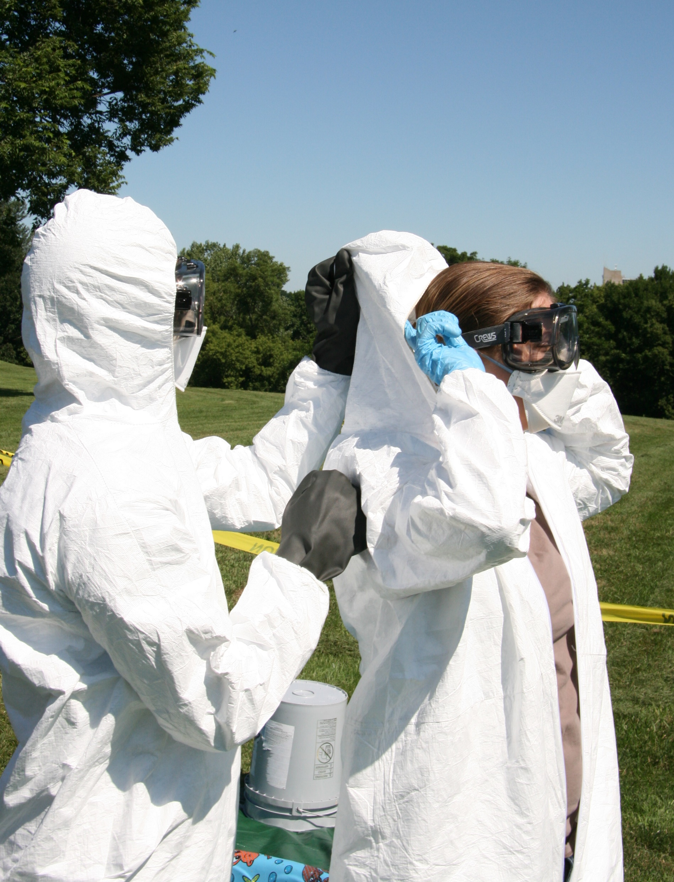
Cómo sacarte el EPP: De arriba hacia abajo
Sácate la capucha
introduce la mano en el interior
córrela hacia atrás
Evitando tocar
la superficie exterior
Tener un ayudante que permanezca con el EPP completo.
Notes:
Sácate la capucha del traje introduciendo la mano en el interior de la capucha y córrela con cuidado hacia atrás. Evita tocar la superficie exterior. Este paso es más fácil si se cuenta con la ayuda de un miembro del equipo, que debe permanecer con el EPP completo, y pueda agarrar la parte exterior de la capucha.
Foto de Andrew Kingsbury/CFSPH

Slide 9
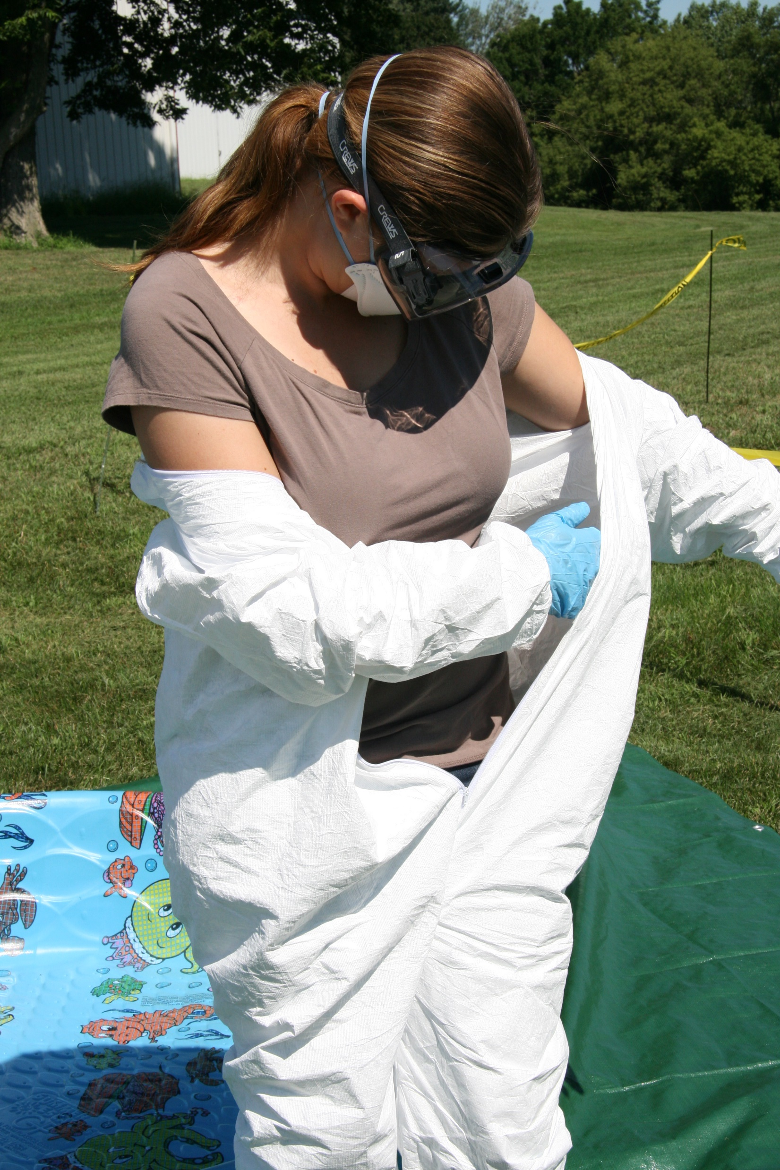
Comenzar a sacarte el traje de protección
Sácate el overol de protección desde los hombros
poniéndolo al revés mientras te los sacas, para evitar que quede contaminación.
Notes:
Sácate el overol de protección desde los hombros y bájalo por el cuerpo, poniéndolo al revés para evitar que quede contaminación residual en la ropa de abajo.
Foto de Andrew Kingsbury/CFSPH

Slide 10
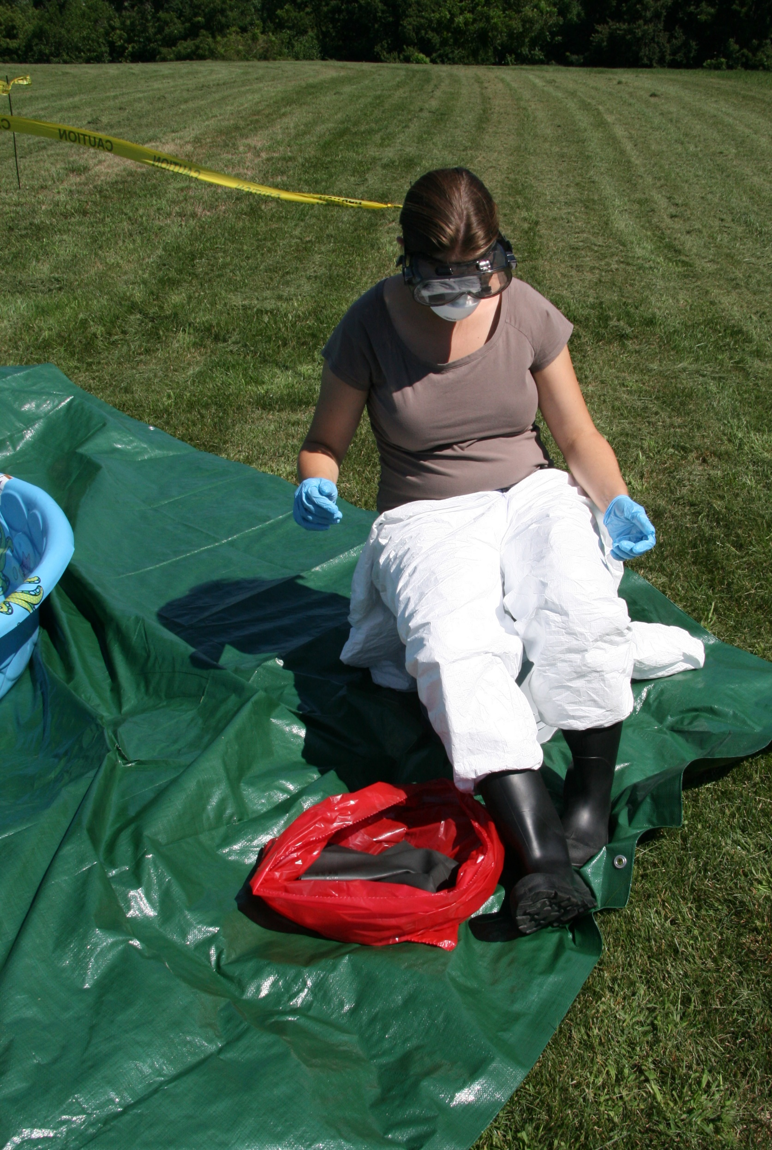
Sacarte el calzado
Retira con cuidado los cubrebotas desechables
Lava las botas de goma con desinfectante y,
a continuación sácatelas.
Notes:
Usando un banco o algún otro elemento de apoyo retira con cuidado los cubrebotas desechables, si los tienes. Lava las botas de goma resistentes a productos químicos con desinfectante y, a continuación, sácatelas.
Foto de Andrew Kingsbury/CFSPH

Slide 11
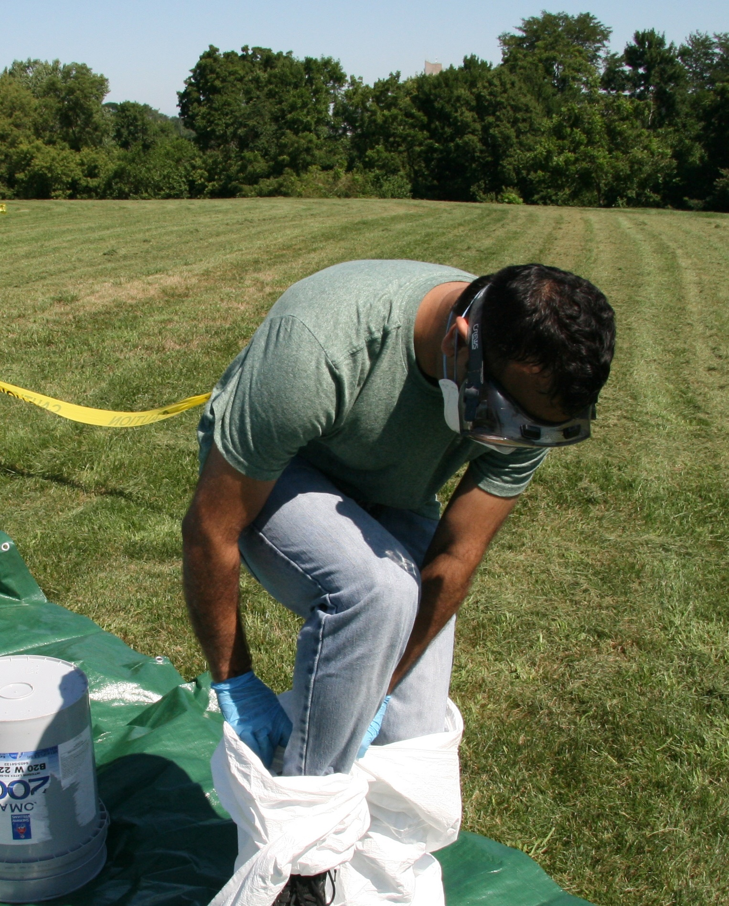
Sacarte el traje de protección
Sal de él con cuidado
Toca únicamente las superficies interiores
Desecha los overoles en un contenedor proporcionado por la granja
Notes:
Sácate el overol protector y sal de él con cuidado. Toca únicamente las superficies interiores del traje de protección. Desecha los overoles en un contenedor proporcionado por la granja.
Foto de Andrew Kingsbury/CFSPH

Slide 12
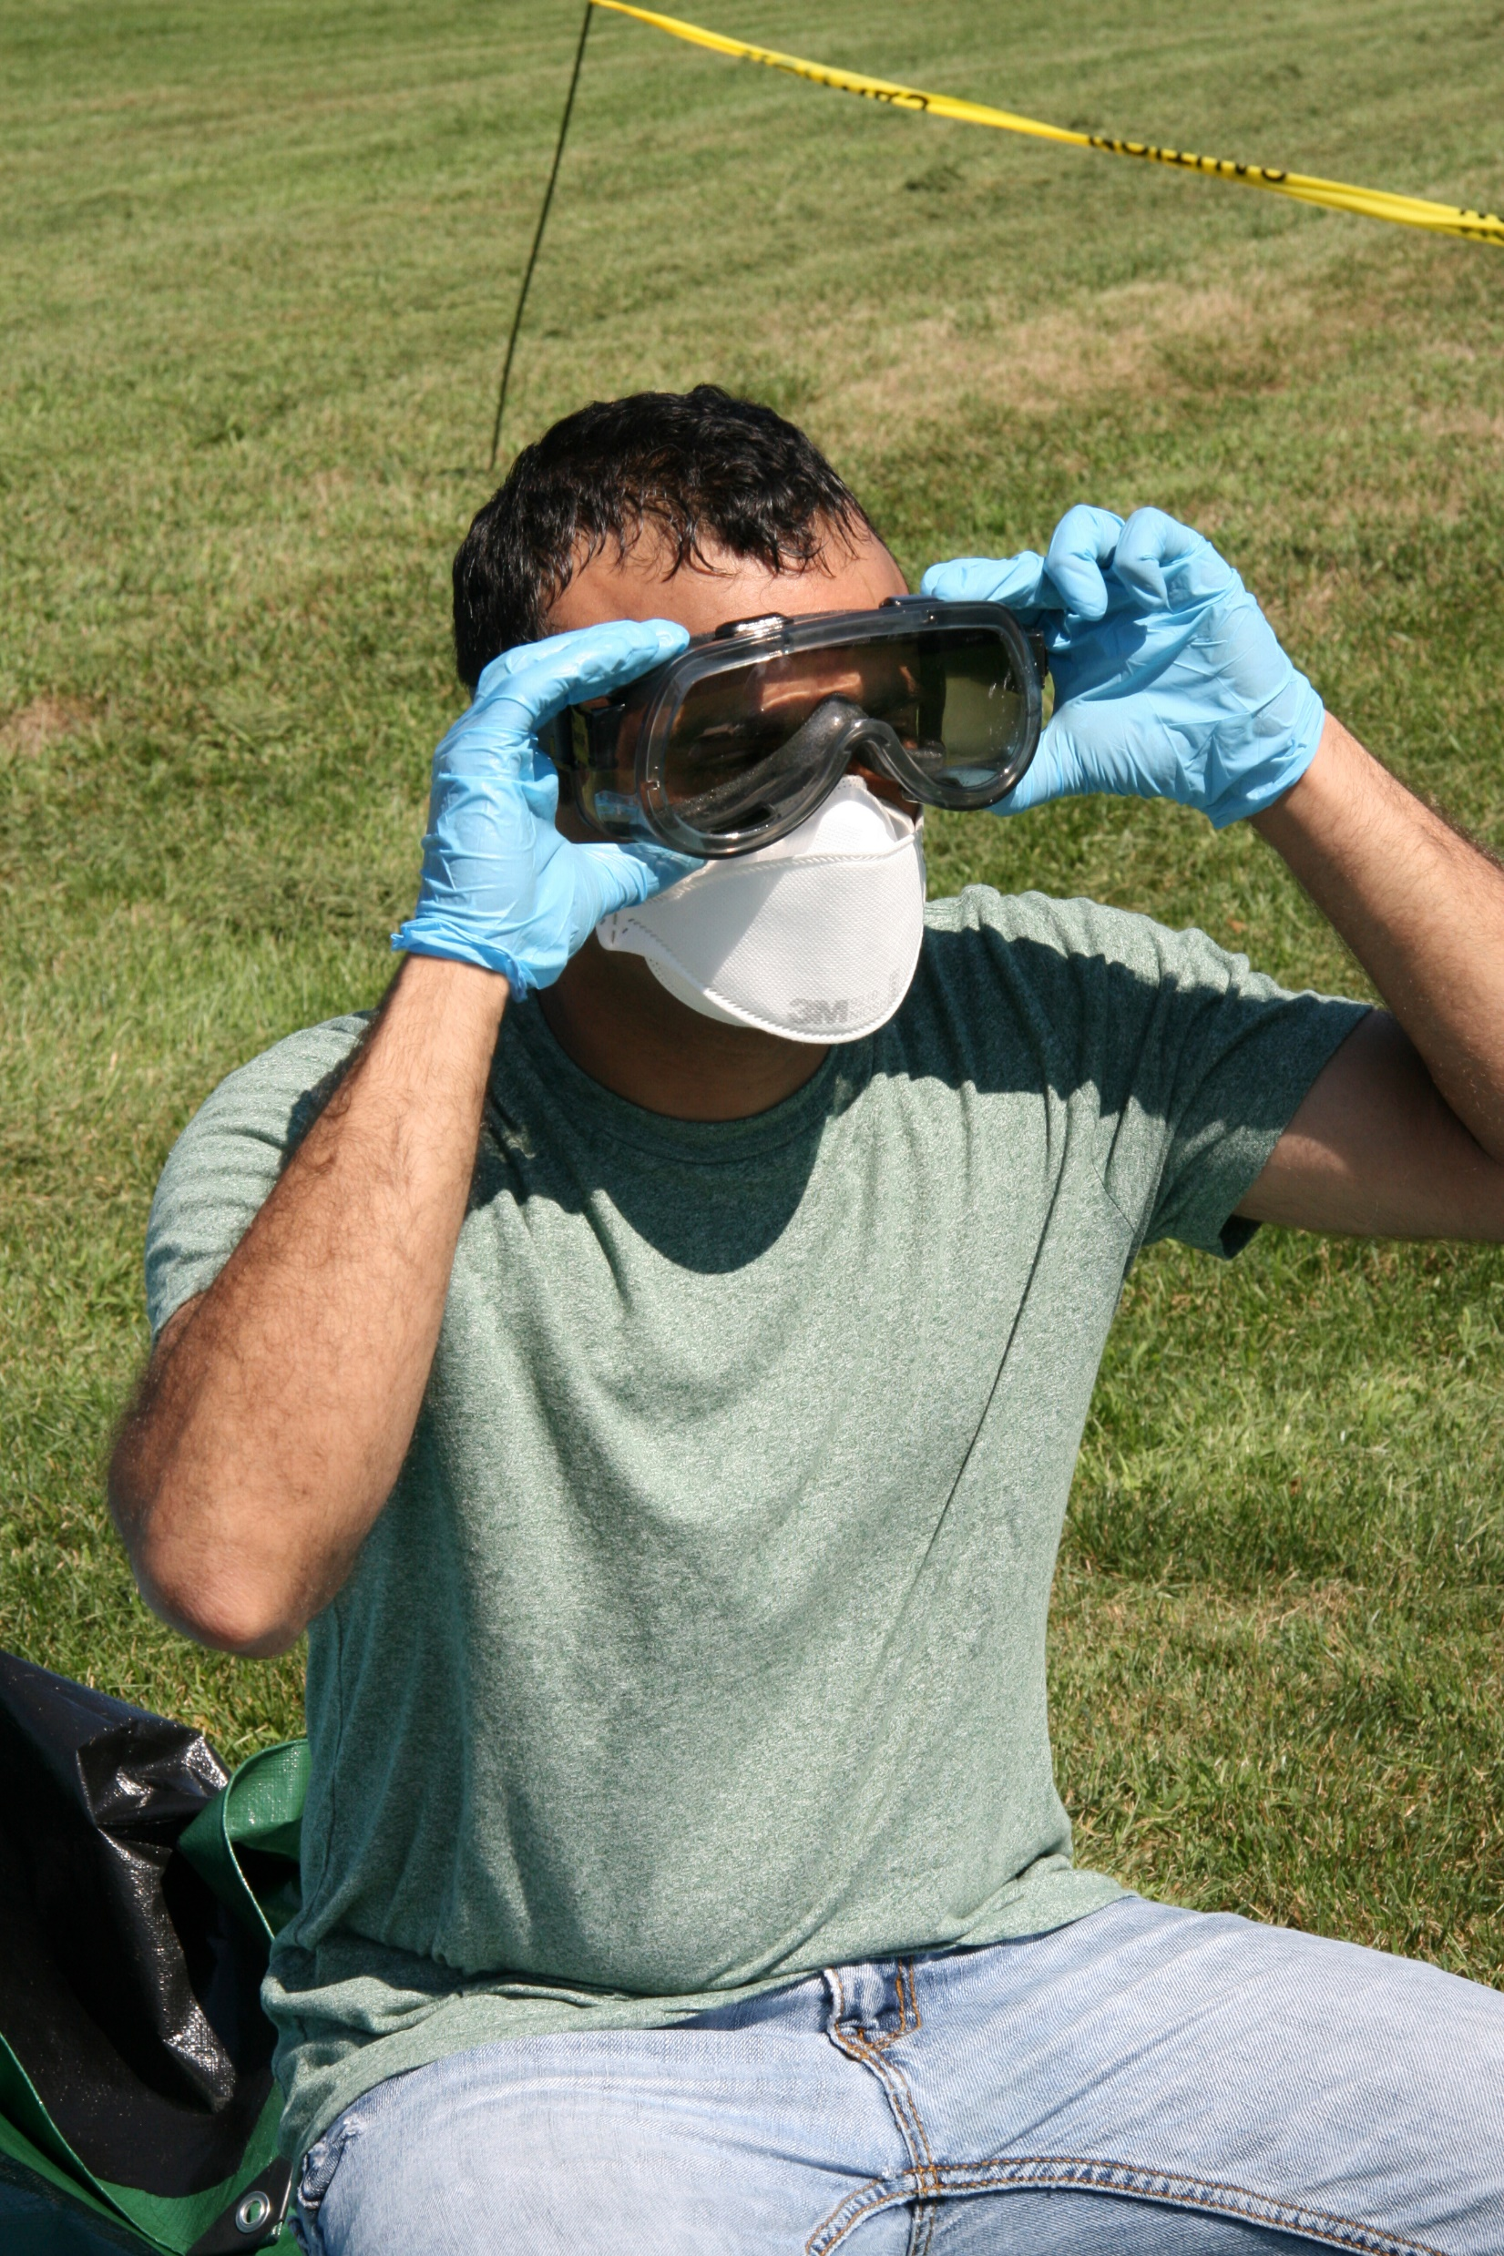
Sacarte la protección de los ojos/cara
Sácate los anteojos y protector para la cara
Sácate el respirador
Deposítalos en el contenedor designado para su descontaminación o eliminación.
Notes:
Sácate los anteojos y protector de la cara, si los llevas puestos. Sácate el respirador. Deposítalos en el contenedor designado para su descontaminación o eliminación.
Foto de Andrew Kingsbury/CFSPH

Slide 13
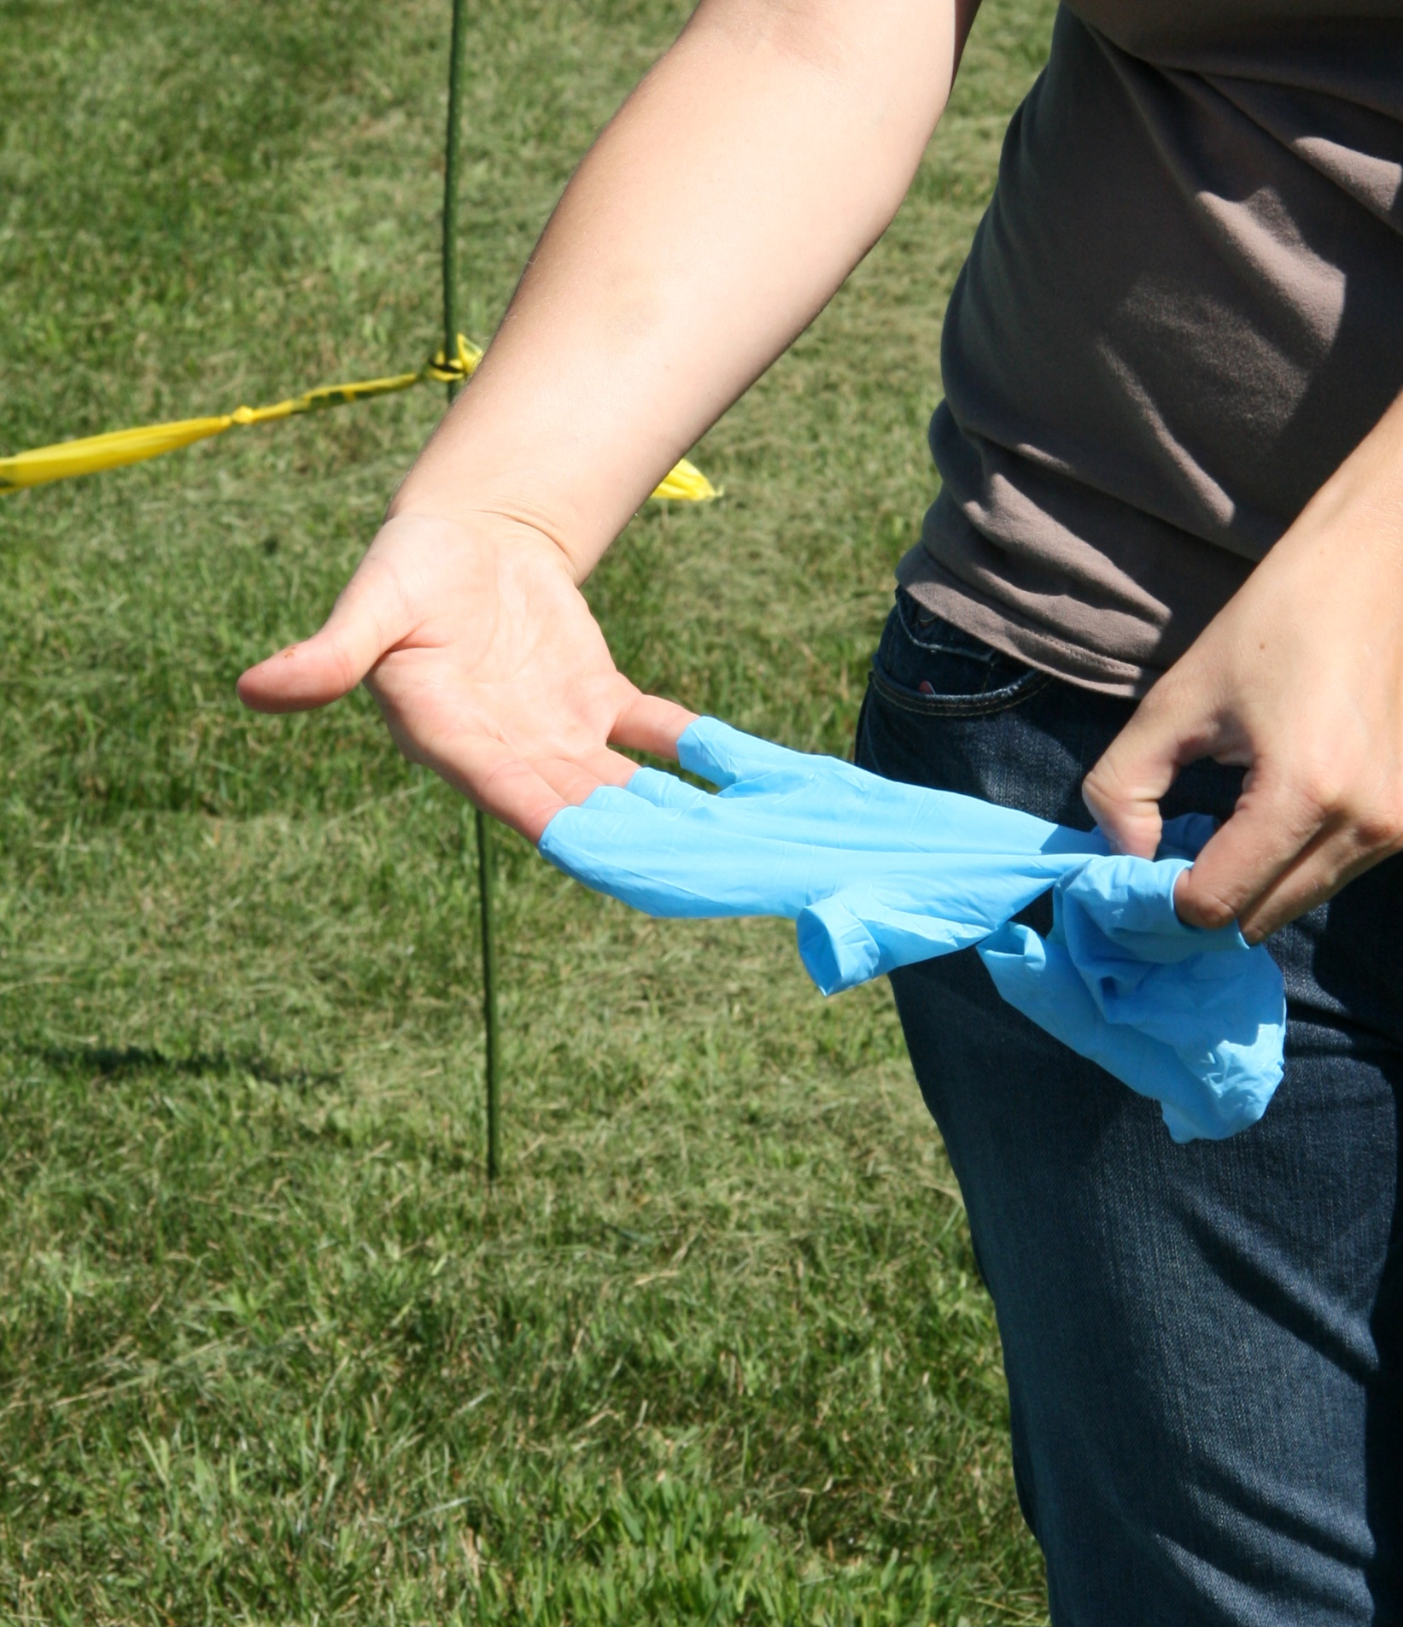
Sacarte los guantes
Sácate los guantes interiores poniéndolos al revés
Desecha los guantes en un contenedor suministrado
Notes:
Sácate los guantes interiores poniéndolos al revés como con los guantes exteriores. Desecha los guantes en un contenedor suministrado.
Foto de Andrew Kingsbury/CFSPH

Slide 14
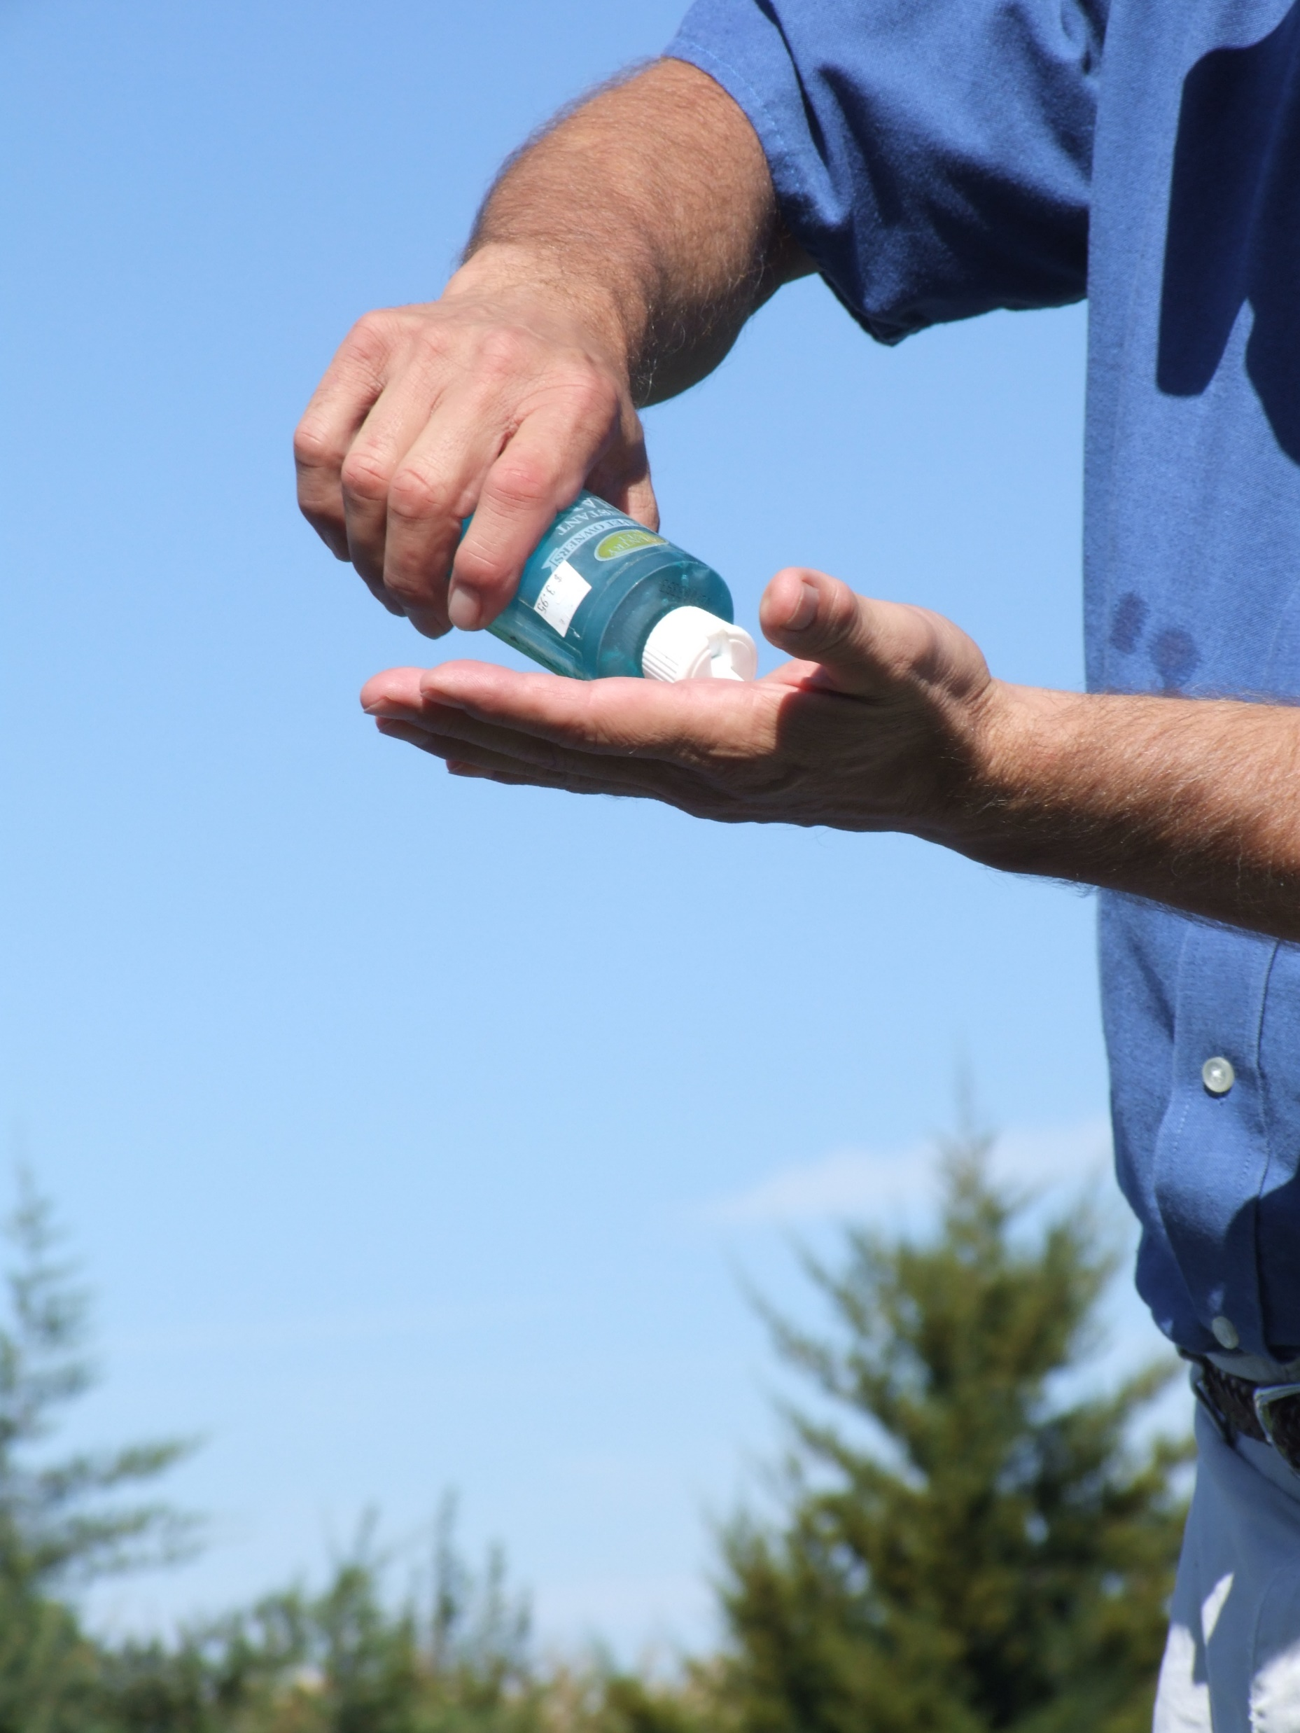
Pasos finales
Lávate bien las manos
Suénate la nariz para destapar las vías respiratorias
Date una ducha completa y lava la ropa de abajo
Notes:
Inmediatamente después de sacarte todo el EPP, lávate bien las manos, revisando bien debajo de la uñas. Suénate la nariz para destapar las vías respiratorias. Y tan pronto como sea posible, date una ducha completa y lava la ropa de abajo.
Foto de Jane Galyon/CFSPH

Slide 15
Más videos sobre EPP
Notes:
Escanea este código QR para acceder al sitio web de capacitación “Justo-a-Tiempo y para obtener más información sobre el uso de EPP durante emergencias de enfermedades animales, incluida la forma correcta de ponerte y sacarte el equipo, así como consideraciones de seguridad”

Slide 16
Agradecimientos
El desarrollo de este material ha sido posible gracias a un una subvención concedida al Centro de Seguridad Alimentaria y Salud Pública de la Facultad de Medicina Veterinaria de la Universidad Estatal de Iowa por el Servicio de Inspección de Sanidad Animal y Vegetal del Departamento de Agricultura de EE. UU. (USDA, por sus siglas en inglés) a través del Programa Nacional de Preparación y Respuesta a Enfermedades Animales (NADPRP).
Notes:
El desarrollo de este material ha sido posible gracias a una subvención concedida al Centro de Seguridad Alimentaria y Salud Pública, de la Facultad de Medicina Veterinaria de la Universidad Estatal de Iowa por el Servicio de Inspección de Sanidad Animal y Vegetal del Departamento de Agricultura de los Estados Unidos a través del Programa Nacional de Preparación y Respuesta a Enfermedades Animales.

